Slide 1
Lakáspiaci helyzetkép:
„CSOK-hatás alatt”
MAISZ / EUFIM Szeminárium, 2016.05.27.
Valkó Dávid
Ingatlanpiaci vezető elemző

Slide 2
Hogy néz ki egy ingatlanpiaci forduló?
A válság:
Az emberek visszafogják az ingatlanvásárlást és a hitelfelvételt
Esnek az ingatlanárak, vagy érdemben kevésbé nőnek, mint az infláció; olcsóbb venni, mint építeni
Leáll az építőipar, nem éri meg építeni
Minél nagyobb a recesszió, annál igazabbak a fentiek
Forduló első jele:
Elindul a gazdasági növekedés
Sokszor exportvezérelt
A munkanélküliség még magas, csökkennek a reálbérek
Az ingatlanár és a hitelfelvétel esik
A forduló második jele
A munkanélküliség magasan stabilizálódik, megáll a reálbérek esése
Megjelennek a készpénzes vevők
Az alacsony árak vs. normalizálódó bérleti díjak miatt racionális befektetni; kijön a matek
A nagy tömeg még távol van
Az ingatlanok ára lassulva esik, majd stabilizálódik
Fellendülés indul
Újra nő a tranzakciószám
Emelkednek az árak
Építkezés még kevés van, mert kevés helyen éri meg
Érett állapot
Megjön a tömeg; „csak le ne maradjak!”
Az áremelkedés lassul
Túlfűtöttség
Jobban megéri építeni, mint használtat venni; rengeteg lakás épül
Mindenki hitelt vesz fel
Az áremelkedés véget ér

Slide 3
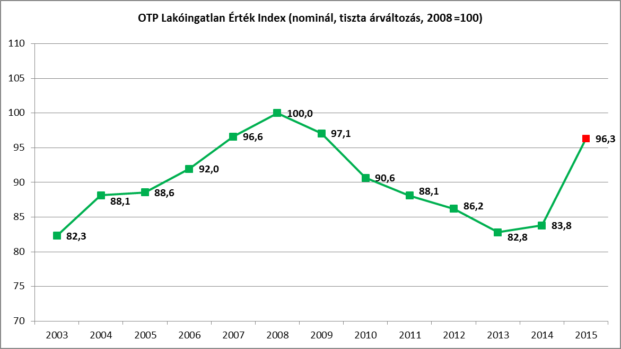
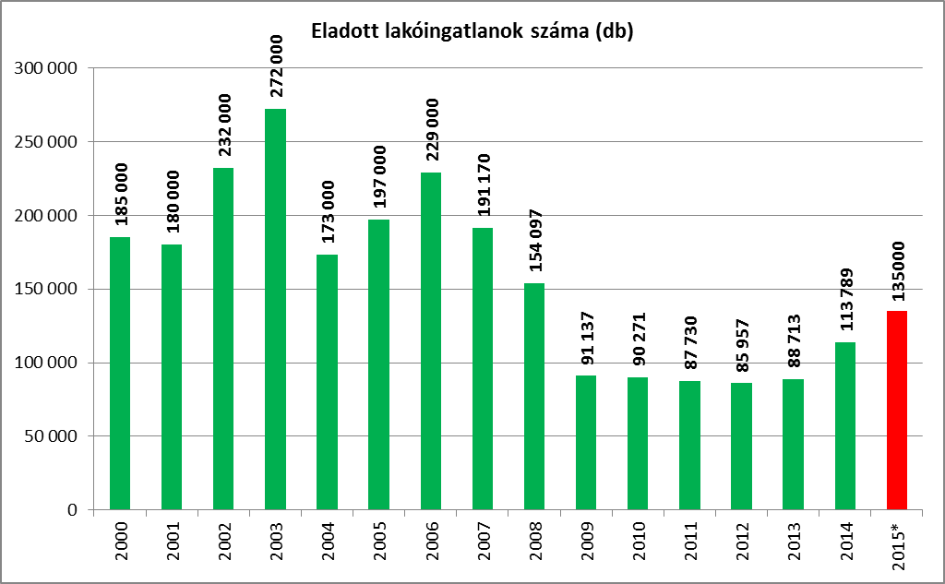
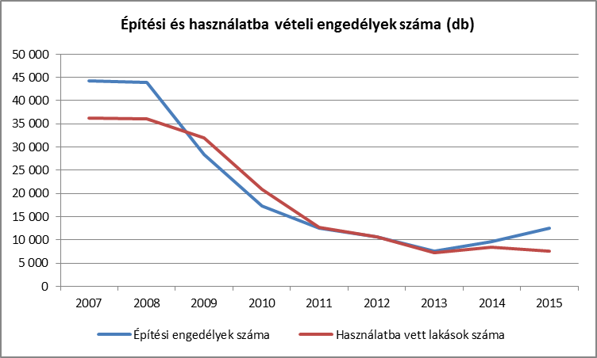
A már 2014-ben érezhető pozitív elmozdulás után 2015-ben „kilőtt” a lakáspiac – Meghatározó befektetési célú vételek
Ár: +15%
Forgalom: +30%
Építési engedély: +30%
Forrás: NAV / OTP Értéktérkép, KSH
DE: Javulás nagyon alacsony bázisról!

Slide 4
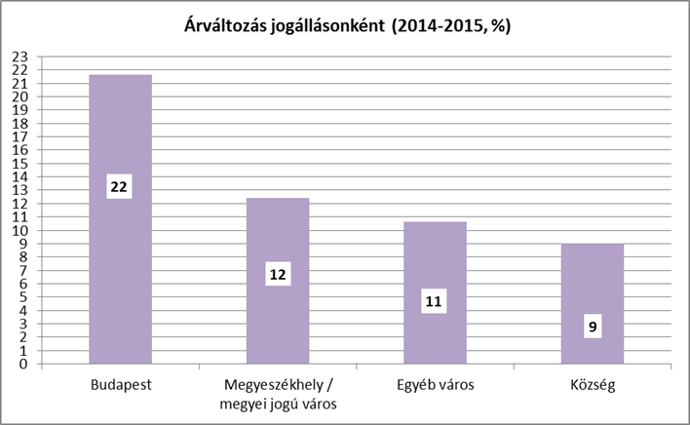
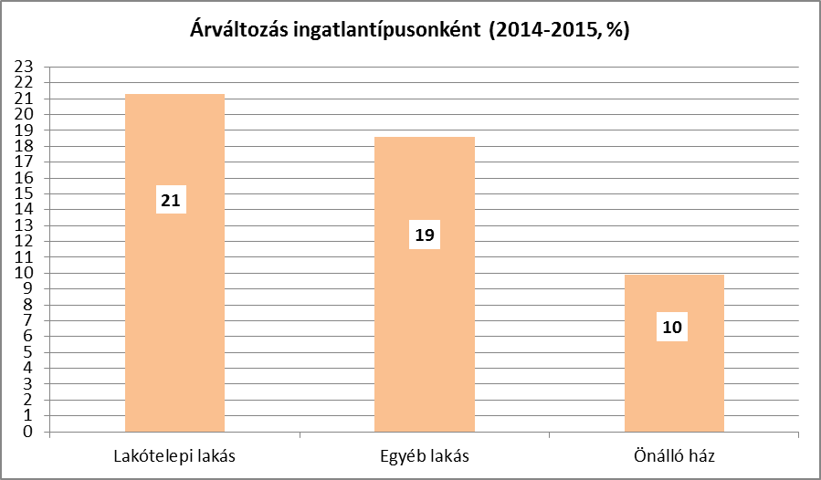
Az átlagár tavaly már minden jogállásban és minden ingatlantípus esetében nőtt; ez idén is folytatódik
Forrás: NAV / OTP Értéktérkép
Lakótelepi „reneszánsz”:
Bp-n 18% drágulás (20% felett az olcsóbb kerületekben: XV., XIX., X., IV.)
XI. kerület: 265 ezer Ft/m2 átlag
Kínálati árban akár 600 ezer Ft/m2, eladási csúcsok 500 ezer Ft/m2 körül (XI. Lágymányosi lakótelep)
A győri lakótelepi átlagár (215 ezer Ft/m2) budai kerületekével (III., XXII.) vetekszik

Slide 5
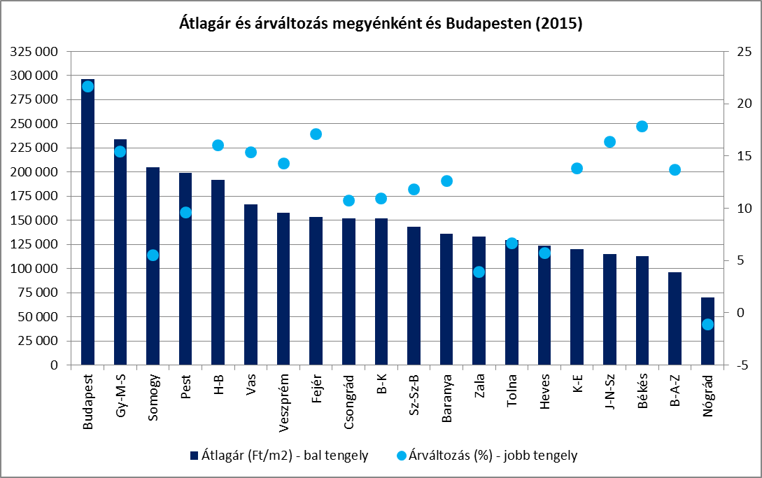
Győr-Moson-Sopron megye vidéki árelőnye egyre nagyobb
Árcsökkenés egyedül az amúgy is csekély forgalmú, és egyben legolcsóbb Nógrád megyében.
Forrás: NAV / OTP Értéktérkép

Slide 6
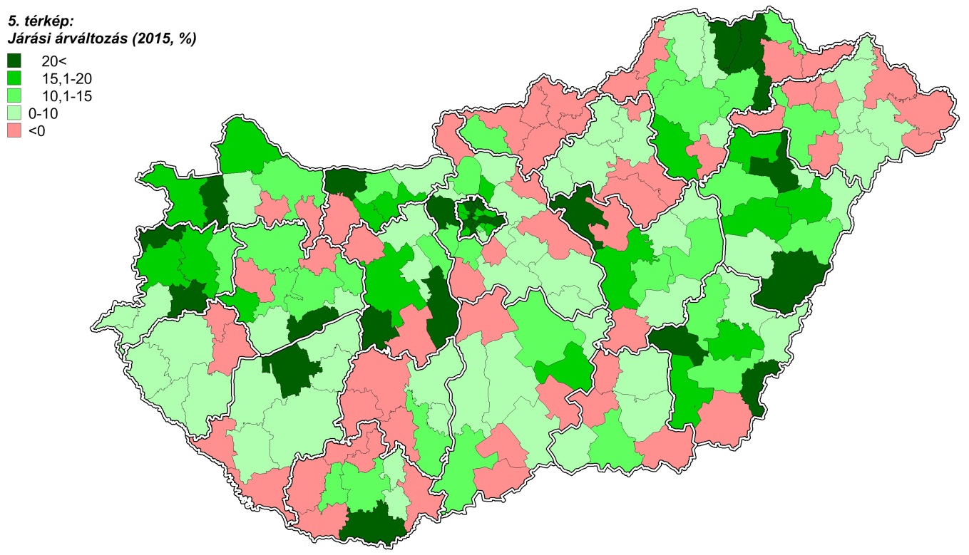
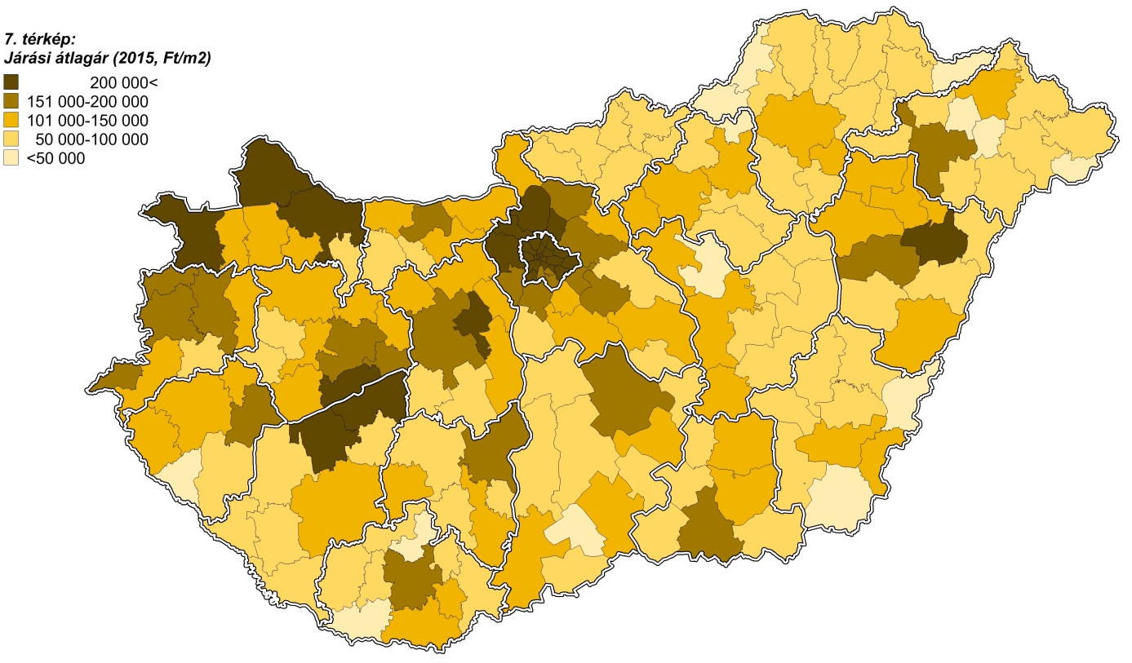
A járások negyedében csökkent az átlagár
Csak Vas és H-B megyében nincsen csökkenő árú járás.
20% feletti drágulás 34 járásban; minden országrészben.
Országos átlagár: 227 ezer Ft/m2, vidéki átlagár: 156 ezer Ft/m2.
60 járásban csökkent a forgalom 2015-ben.
Forrás: NAV / OTP Értéktérkép

Slide 7
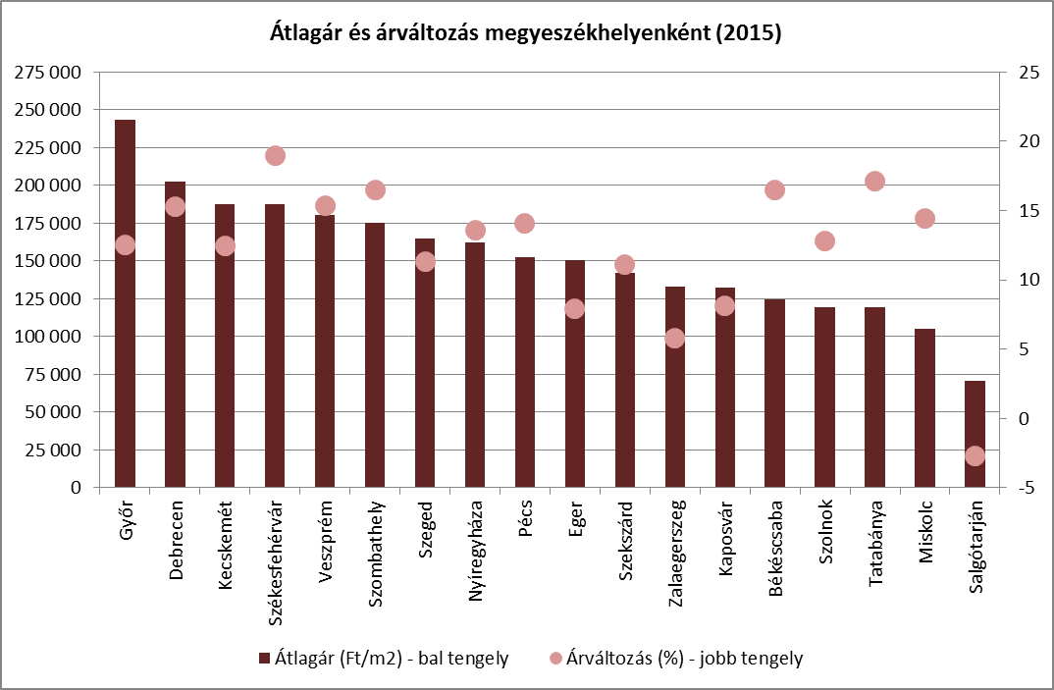
19%-os drágulás Székesfehérváron
Árcsökkenés egyedül az amúgy is csekély forgalmú, és egyben legolcsóbb Salgótarjánban.
Forrás: NAV / OTP Értéktérkép

Slide 8
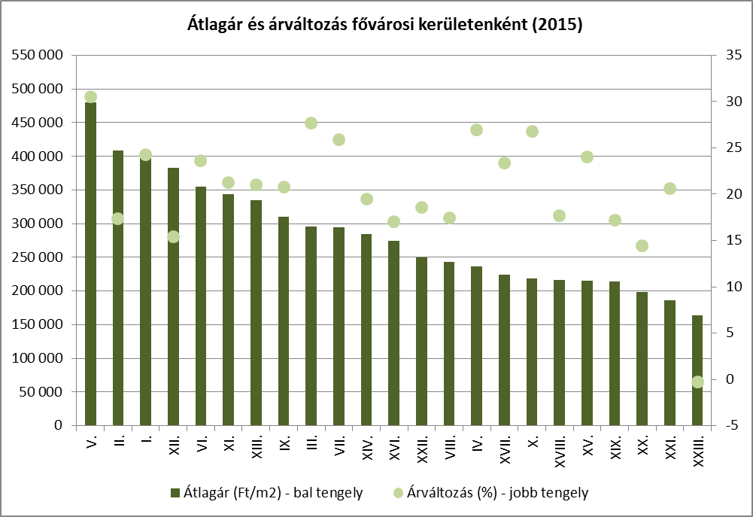
Budapesten egyedül Soroksáron csökkent az átlagár
Átlag feletti áremelkedés a nagy lakótelepek kerületeiben, ill. a befektetési célpont belső kerületekben.
Minimális árcsökkenés egyedül az amúgy is csekély forgalmú, és egyben legolcsóbb Soroksáron.
Forrás: NAV / OTP Értéktérkép

Slide 9
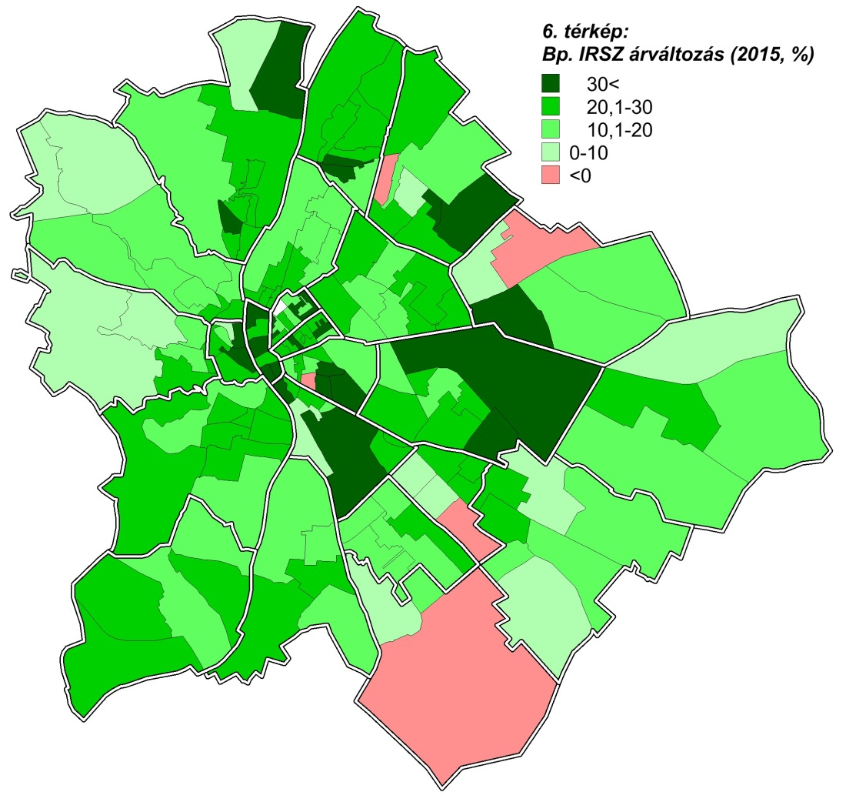
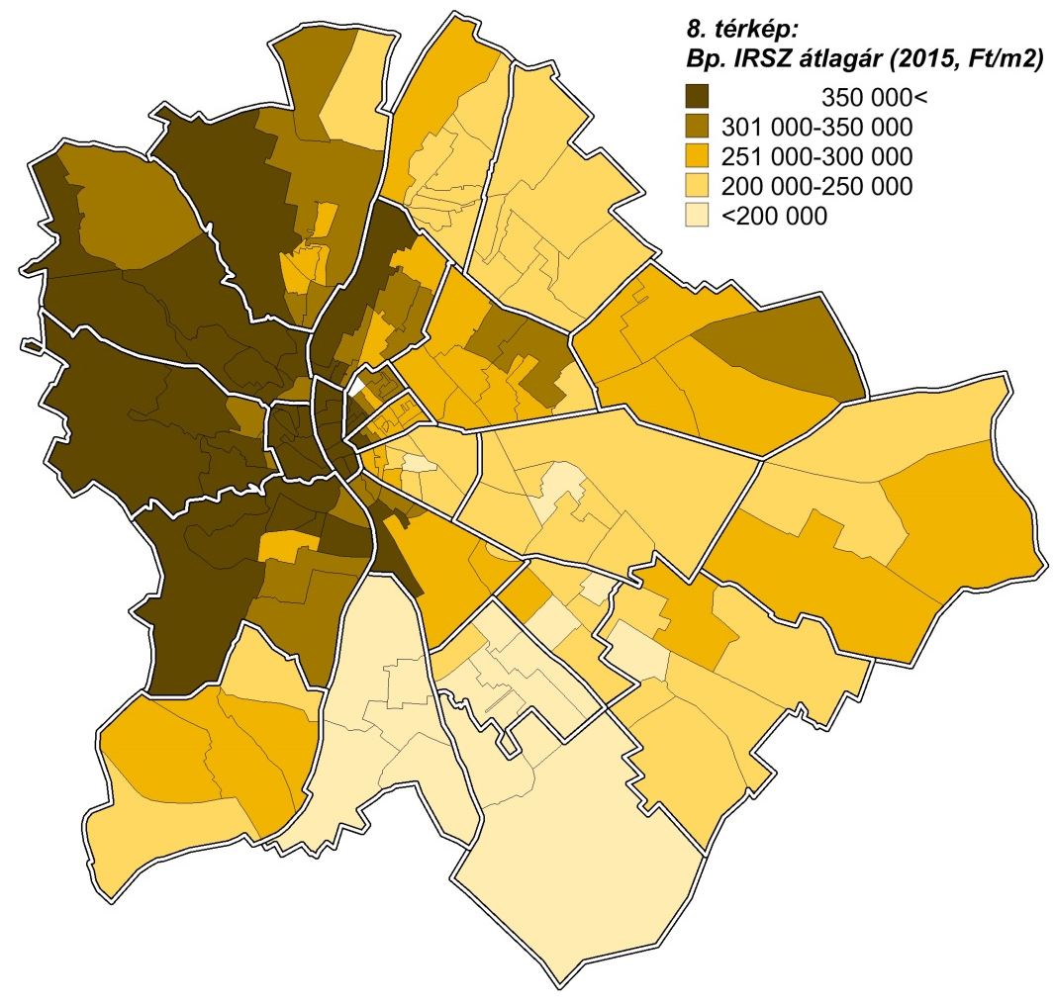
30%-ot meghaladó drágulás 27 IRSZ-körzetben
Átlag feletti áremelkedés jellemzően a nagy lakótelepek körzeteiben, ill. a befektetési célpont belső körzetekben.
Mindössze 5 körzetben csökkent az átlagár; ebből mind pesti.
Budapesti átlagár: 296 ezer Ft/m2.
Csupán 15 IRSZ-körzetben csökkent a forgalom 2015-ben.
Forrás: NAV / OTP Értéktérkép

Slide 10
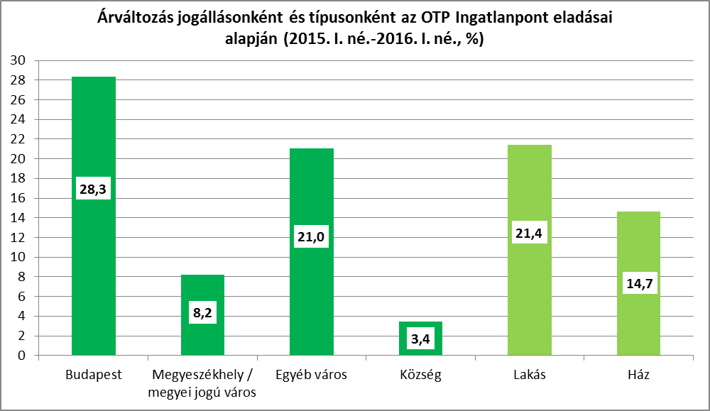
OTP Ingatlanpont: 2015. I. negyedévéhez képest 17%, 2015. teljes évhez képest 9% áremelkedés 2016. I. negyedévében
Legjelentősebb drágulás: Somogy és Fejér megye (35% felett)
Budapesti drágulás: 28%
Budapesti átlagár: 339 ezer Ft/m2
Forrás: OTP Ingatlanpont

Slide 11
A CSOK könnyítések és az újlakás-áfa csökkentésének hatásai
Áfacsökkentés hatására nő az újlakás-kínálat. Az árcsökkenés azonban csak részben jut el a vevőkhöz.
Újlakás árakban a kínálat felfutásáig növekedés várható / látszik. Bő kínálat mellett is a kurrens helyeken nem várható majd árcsökkenés.
Áfavisszatérítés miatt nő az önerős házépítési aktivitás. Emiatt nő a kereslet a telkek iránt, áremelkedést generálva a szegmensben.
A változások összességében fehéríthetik a szektort.
Jelentősen megemelt CSOK támogatás miatt nő a kereslet az új lakások iránt. Főleg a 60 m2 feletti kategóriában várható nagy élénkülés. Ez a kínálatban – lakásmix – is megjelenik majd!
Újépítésű lakás vásárlásához általában korábbit el kell adni (bár már nem kizáró ok a másik lakástulajdon), így használt piacon nőhet a kínálat.
CSOK utófinanszírozású, így a beruházóknak, ha tartani szeretnék a versenyt, saját erőből, vagy bankhitelből kell eljutni a használatba vételi engedélyig. Előnyben a stabil hátterű fejlesztők!
Keresletcsökkenés miatt hátrányba a régebbi községi házak, illetve az eddig az új lakásokat „helyettesítő” újszerű lakások kerülhetnek.

Slide 12
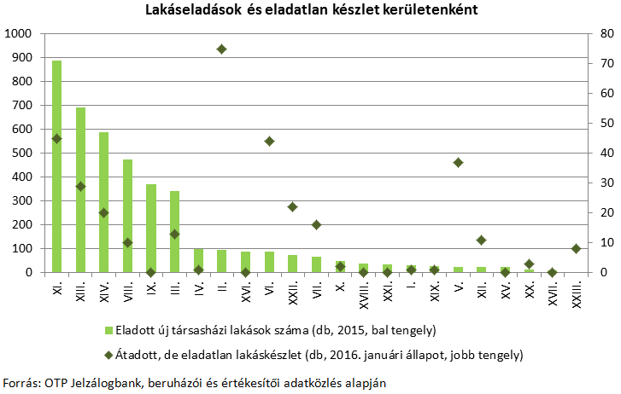
Robbanás előtt a budapesti újlakás-kínálat
2013-hoz képest már tavalyra bő kétszeres növekedés (3.170) építési engedélyekben.
2016-ban tavalyhoz képest két és félszer több (3.100) társasházi lakás épülhet, és már 2017-re is több mint 4.000-ről van infónk.
Tavaly bő négyezer eladott új társasházi lakás (2009 előtti szint). Ebből 900-at a XI. kerületben adtak el.
Favorit kínálatban is a XI. kerület (600 új lakás 34 társasházban), majd XIII., XIV. és IX. kerületek (400 felett).
Válságban félbehagyott projektek újjáélednek. Előnyben az a beruházó, aki a válságban nem adta el a telkeit, sőt újakat vásárolt.
100-200 lakásos beruházások értékesítése pár hónap alatt, az első kapavágás előtt.
Azonnal költözhető eladatlan lakáskészlet 6 éve még 3.800 volt, idén januárban alig 300…
Árak látványos növekedése: 2015-ben 440 e Ft/m2, idén 480 e Ft/m2, 2017-ben átlépjük a félmilliós limitet.
2016. első öt hónapjában 110 új lakásprojekt értékesítése indult el Budapesten, és további kb. 20 nagy beruházás előkészítését jelentették be!

Slide 13
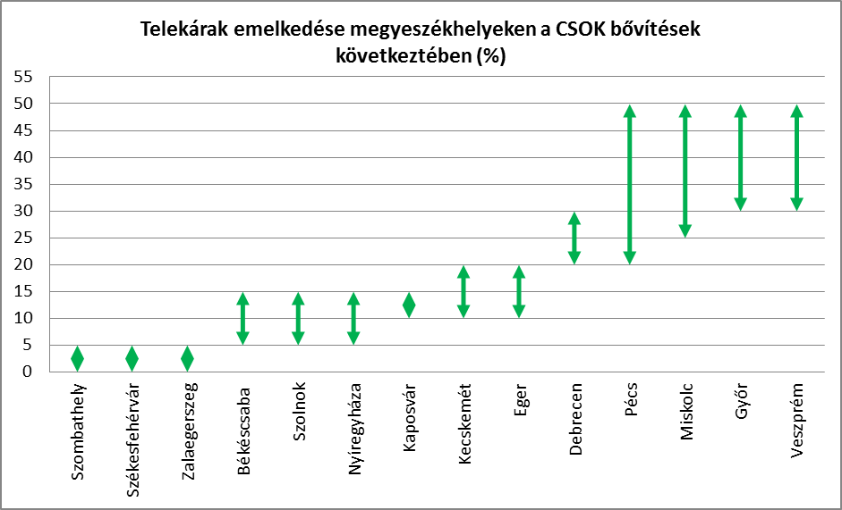
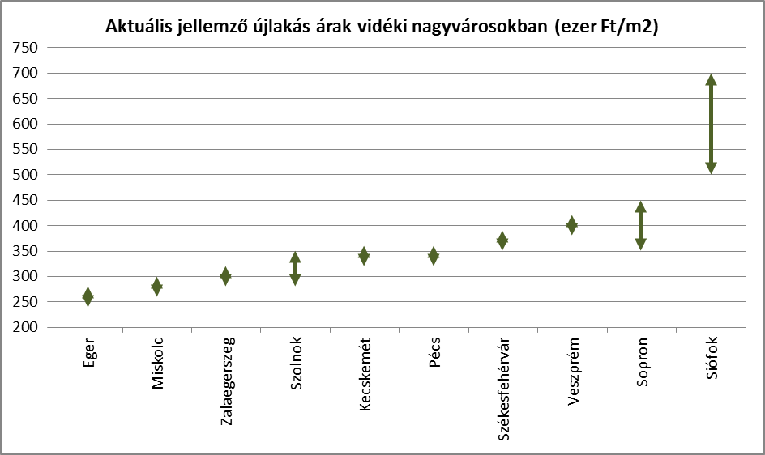
OTP Ingatlanpont: Vidéken is várják az új lakásokat
Élénkülő újlakás-kereslet, ugyanakkor hiányzó kínálat / Vásárlás tervasztalról
Újrainduló elhalasztott projektek (Miskolc, Pécs, Sopron, Zalaegerszeg, Balaton)
Önerős családi ház építők és beruházók versenye a jó telkekért (Győrött már csak az agglomerációban van lehetőség)
Aktuális családi házas telekárak:
Békéscsaba belváros 10-15 ezer Ft/m2
Miskolc 10-20 ezer Ft/m2
Szeged 15-20 ezer Ft/m2-től
Debrecen, Pécs, Székesfehérvár, Kecskemét akár 30 ezer Ft/m2
Győr, Sopron akár 45 ezer Ft/m2

Slide 14
2-3 év távlatában még mindenképpen maradhat az emelkedő tendencia, de…
A hagyományosan gyorsan reagáló befektetési célú vásárlók aktivitása vélhetően lecsengőben van, de tömeges jelenlétükre továbbra is számítani lehet. (Kb. 4-5%-os banki betéti kamatszint esetén veszítene drasztikusan befektetési célpont voltából a lakóingatlan-piac.)
Az emelkedő árak és a mára már stagnálásba (néhol csökkenésbe) váltó bérleti díjak mellett az ingatlanbefektetéssel elérhető hozam már most csökken.
A kereslet egyre nagyobb arányát teszik ki a normális élethelyzetből származó lakásigények indukálta tranzakciók. Ezek a vásárlók árérzékenyebb csoportot képeznek.
Mindezek együttes bekövetkezése az árszint konszolidációját vonná maga után. Ugyanakkor az eladók – hamar hozzászokva a mostani magasabb árakhoz – nem lennének hajlandók azonnal elfogadni az alacsonyabb árszintet, tehát a statisztikákban is megmutatkozó árcsökkenés később következhet be.
A tranzakciószám pár év alatt beállhat a 170-190 ezres szintre.
Az áremelkedés éves mértéke már idén egyszámjegyűre mérséklődhet, de a pozitív irány még évekig kitarthat.
Évente 25 ezer új lakóingatlanra lehet kereslet a következő időszakban.

Slide 15
A mai helyzet hasonló a 90-es évek végéhez. A felívelés mértéke még kérdéses, az árak emelkedését kell figyelni!
Majdnem egy évtizeddel vagyunk a rendszerváltást követő összeomlás után
Tíz éves ingatlanpiaci lejtmeneten vagyunk túl
Mélyben az olajárak, orosz válság
4 évvel túl vagyunk a költségvetési stabilizáción
3. éve tart a növekedés
1993 és 1996 között 300 ezer lakást adnak el az önkormányzatok
Esik a munkanélküliség, nőnek a reálbérek
Alacsony hitelfelvétel, alig létező jelzálogpiac
Egy éve emelkednek az ingatlanárak
Keveseket érdekelt a lakás, mint befektetés, de az orosz válsággal és a BUX esésével a pénzek elindulnak
A kormányzat ledobja az atombombát: támogatott lakáshitel
A makrogazdasági stabilizáció, majd a kedvező hitel visszahozza az élethelyzetből vásárlókat, az orosz válság ide tereli a befektetőket: elindul az áremelkedés majd a lakásépítési boom
Hasonlóság KONTRA
Rosszabb a demográfia, amit tovább ront a kivándorlás
Rosszabb szerkezetű a költségvetési kiigazítás, lassabb lesz a növekedés
??? A nem fizető állomány értékesítése növelheti a túlkínálatot a jövőben, míg 1997-re az önkormányzatok eladták lakásállományuk nagy részét
Hasonlóság PRO
Hat éve tart a lakáspiaci recesszió
Alacsony az építési hajlandóság; olcsóbb venni, mint építeni
Alacsony hitelfelvétel: nem létező jelzálogpiac
2-3 évvel a költségvetési kiigazítás után
Megindult a növekedés

Slide 16
Köszönöm a figyelmet!

